Slide 1


1
CHÀO MỪNG CÁC THẦY CÔ GIÁO
VỀ DỰ GIỜ LỚP 2C
TRƯỜNG TIỂU HỌC ĐẶNG CƯƠNG
Môn: Toán
Giáo viên: Chu Thị Thảo

Slide 3


Rung chuông vàng

Slide 4



Rung chuông vàng
Câu 1: 9 + 8 =
Hết giờ
10
1
4
0
7
8
9
5
17
6
2
A
3
18
b
c
19

Slide 5
Rung chuông vàng
Câu 2: 16 - 8 =
Hết giờ
10
1
4
0
7
8
9
5
6
2
A
6
3
8
b
9
C

Slide 6
Rung chuông vàng
Câu 3: 14 - 7 =
Hết giờ
10
1
4
0
7
8
9
5
6
2
A
6
3
7
b
8
C

Slide 7
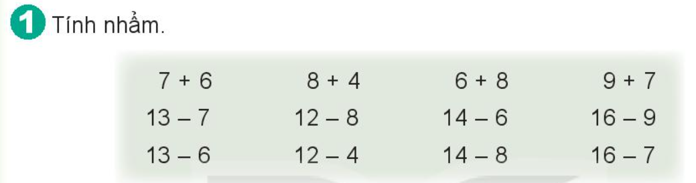

Slide 8
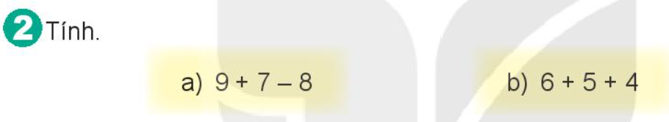

Slide 9
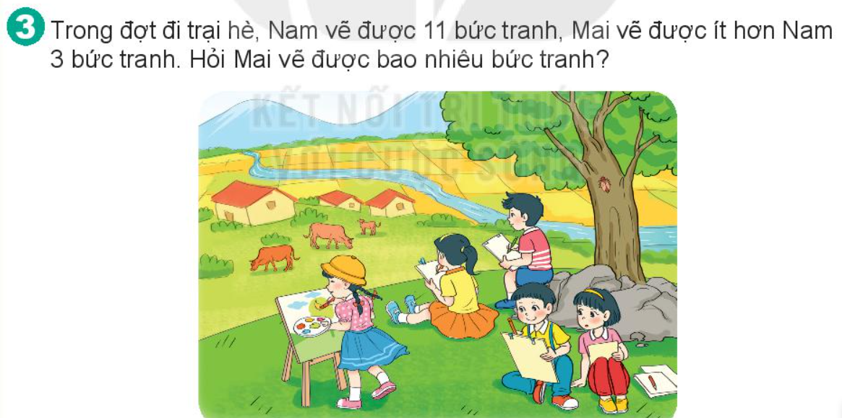

Slide 10
Trò chơi
Ai nhanh, ai đúng?

Slide 11
a) 9 + 6 = 14
S
1
4
0
5
2
3

Slide 12
b) 8 + 4 = 4 + 8
Đ
1
4
0
5
2
3

Slide 13
c) 15 - 8 > 6
Đ
1
4
0
5
2
3

Slide 14
d) 13 - 4 < 17 - 9
S
1
4
0
5
2
3

Slide 15
a) 9 + 6 = 14
S
b) 8 + 4 = 4 + 8
Đ
c) 15 - 8 > 6
Đ
d) 13 - 4 < 17 - 9
S

Slide 16
XIN TRÂN TRỌNG CẢM ƠN

